Slide 1

TRƯỜNG ĐẠI HỌC CÔNG NGHỆ THÔNG TIN ĐHQG-TPHCM
MÔN HỌC : NHẬP MÔN
PHẦN MỀM VÀ HỆ THỐNG NHÚNG
BÁO CÁO SEMINAR GIỮA KỲ
Đề tài : Microsoft Expression Blend and Animation
On Windows Phone
Giáo Viên Hướng Dẫn : Phan Nguyệt Minh
Sinh Viên : 12520026 – Phan Y Biển
12520034 – Nguyễn Văn Cảnh

Slide 2
I
Giới thiệu về Microsoft Expression Blend for Windows Phone
II
Microsoft Expression Blend Design Animation
III
Demo

Slide 3
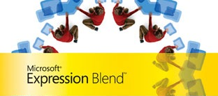
Giới thiệu về Microsoft Expression Blend for Window Phone
- Một trong các ứng dụng của Microsoft Expression Studio (16/09/2005).
- Lúc đầu nó được Microsoft phát triển để hỗ trợ thiết kế giao diện người dùng cho WPF và ứng dụng Silverlight.
- 07/06/2010 Microsoft cho ra đời Microsoft Expression Studio 4 , trong phiên bản này thì Expression Blend đã hỗ trợ việc phát triển ứng dụng cho hệ điều hành Windows Phone 7 trên Visual studio 2010.
- 15/8/2012 Microsoft đã phát hành Blend for Visual studio 2012 hỗ trợ lập trình cho Windows Phone 8.
Notes:
WPF: Windows Presentation Foundation: ứng dụng bài trí giao diện cho người dùng
Silverlight: giao diện cho web3

Slide 4
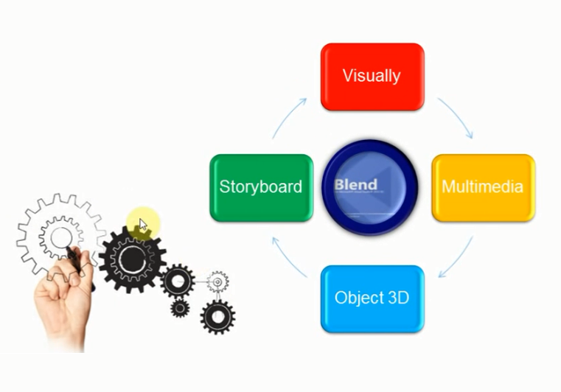
Giới thiệu về Microsoft Expression Blend for Window Phone
Notes:
Visually: trực quan – sử dụng các control 1 cách linh hoạt
Multimedia: Đa phương tiện – âm thanh, clip
Object 3d: đối tượng 3d – nhập và thay đổi đối tượng
Storyboard: kịch bản - tạo hiệu ứng trên
Đầy đủ công cụ vẽ
Linh động, tùy biến, sử dụng lại
Hỗ trợ trên visual
Hỗ trợ tạo hiệu ứng động

Slide 5
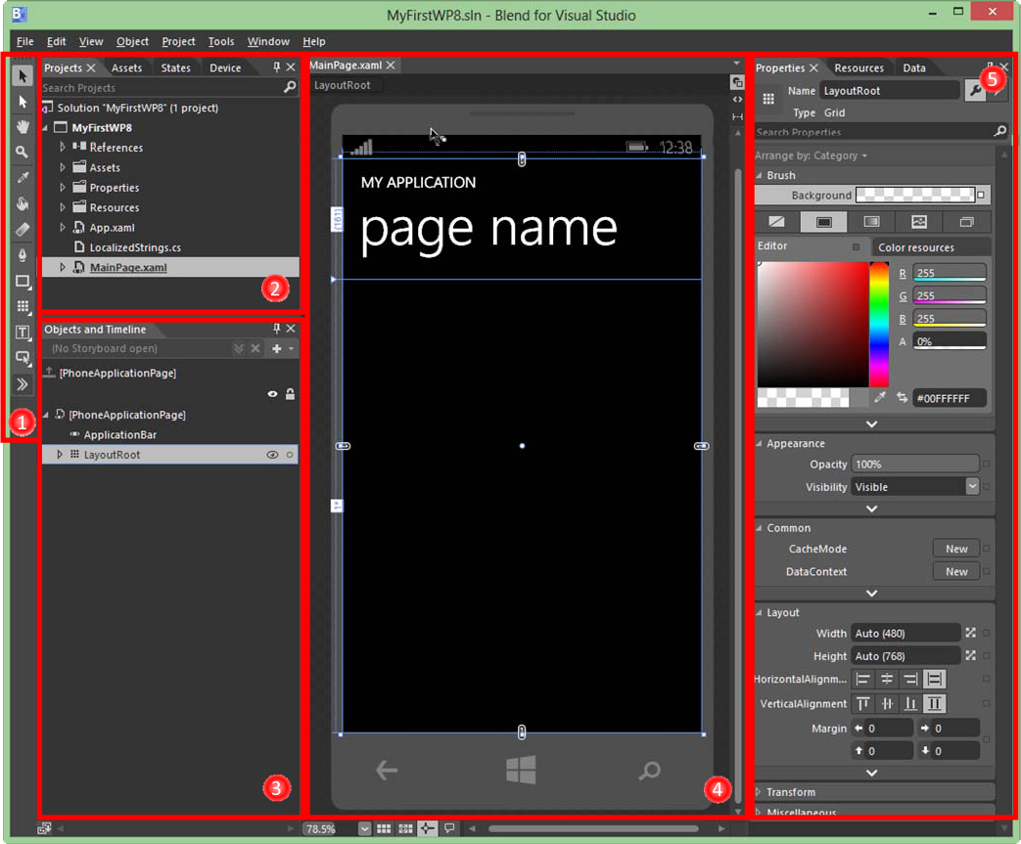
Microsoft Expression Blend for Windows Phone
1
Toolbar
Common panels
Objects and Timeline panel
Artboard
Item panels
2
3
4
5

Slide 6
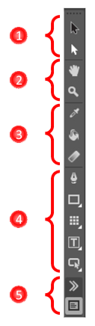
Toolbar
Selection tools: Công cụ di chuyển.
View tools: Điều khiển vùng nhìn.
Brush tools: Eye Dropper, Paint Bucket, Gradient tool, Brush Transform.
Object tools: Nhóm công cụ vẽ.
Asset tools: Nơi chứa tất cả các “tài nguyên” của blend.

Slide 7

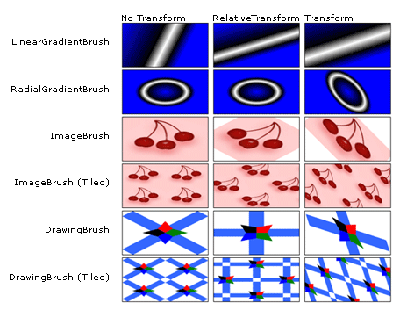
Brush Tools
Eye Dropper
là công cụ chọn một màu sắc bất kỳ.
Paint Bucket tô đầy những vùng có màu tương tự nhau bằng màu mặt.
Gradient tool Kích và kéo gradient màu phủ đầy lên layer hoặc vùng mà bạn chọn bằng màu foreground và background trên thanh công cụ.
Brush Transform dùng để chuyển đổi màu sắc theo hình dạng hình học.

Slide 8


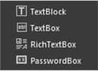
Object Tools
Vẽ một đối tượng từ các điểm bằng cách click và kéo các điểm.
Vẽ một đối tượng dạng vẽ tay.
Vẽ hình chữ nhật / hình vuông, có thể chỉnh thành hình thoi,…
Vẽ hình tròn, ellipse.
Vẽ đường thẳng.
Hiển thị một dòng text, không cho chỉnh sửa.
Người dùng có thể nhập dữ liệu vào.
Cho phép nhập dữ liệu vào ở nhiều định dạng khác nhau.
Dữ liệu nhập vào được mã hóa.

Slide 9
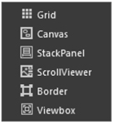
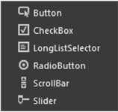
Object Tools
Sắp xếp các đối tượng theo dòng và cột.
Sắp xếp các đối tượng theo tọa độ.
Sắp xếp các đối tượng theo cơ chế stack theo hướng từ trên xuống dưới.
Tạo Scrollview khi nội dung vượt quá khung chứa.
Tạo đường viên bao bọc cho các đối tượng.
Tự động co dãn kéo dài tùy thuộc vào kích thước của ViewBox.
Loại điều khiển cho phép người dùng nhấn chuột để chọn lệnh.
Hộp chọn có thể chọn một hoặc nhiều mục.
Dùng để hiển thị dữ liệu và gom nhóm dữ liệu.
Hộp chọn theo nhóm.
Thanh cuộn theo chiều dọc, ngang.
Giá trị là vị trí của thanh điều khiển.

Slide 10
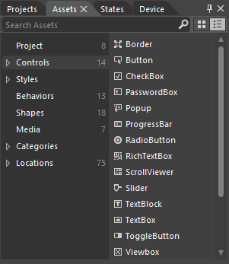
Common Panel
Projects: Cấu trúc thư mục các file dùng để tạo ra ứng dụng.
Assets: Thư viện tất cả các ứng dụng, item,… để dùng khi thiết kế.
States: Định nghĩa trạng thái cho button, item,… khi người dùng rê chuột, nhấn chuột, disable,…
Device: Dùng để kết nối với thiết bị thật để dễ dàng chạy thử và kiểm tra ứng dụng.

Slide 11
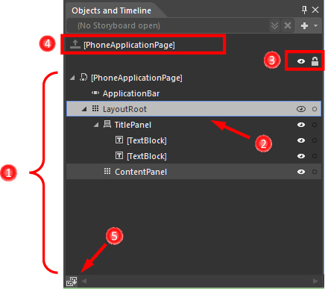
Common Panel
Objects and Timeline panel
Mô tả các control hoặc item đã được sử dụng hoặc được đặt nằm trong các control hoặc item khác.
Timeline cho phép tạo animation cho objects.
1
Hiển thị tất cả đối tượng dùng để thiết kế.
2
Hiển thị các thành phần khi thêm các phần tử vào trong phần thiết kế.
3
Cho phép ẩn hoặc khóa các đối tượng đã thiết kế.
4
Có thể tìm kiếm các icon đã thiết kế một cách nhanh chóng.
5
Cho phép bạn lật ngược các đối tượng theo ý muốn.

Slide 12
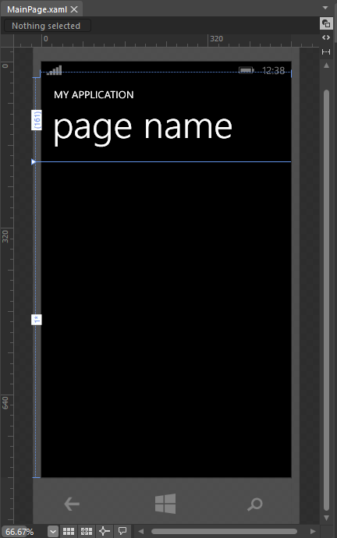
Artboard
Màn hình chính để thiết kế giao diện cho ứng dụng.

Slide 13
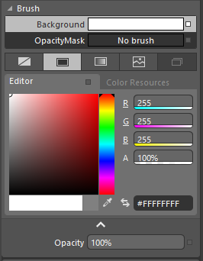
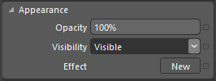
Item Tools Panel
Properties: Bảng thuộc tính của control hoặc item.
Resource: Nơi định nghĩa tất cả các kiểu định dạng của control, item, brush,…
Data: Có thể định nghĩa data và binding data vào control tương ứng.
Background: Chọn màu background.
Visibility:
Visible – Hiển thị.
Collapsed – Không hiển thị.
Effect: Nhấp New để chọn hiệu ứng cho đối tượng. Mặc định gồm Blur (hiệu ứng làm mờ) và Drop Shadow (Hiệu ứng đổ bóng đen phía sau).
OpacityMask : Tạm dịch là mặt nạ trong suốt. Khi thay đổi nó thì các đối tượng bên trong cũng bị thay đổi theo.
Opacity : Để điều chỉnh độ đậm nhạt của đối tượng.

Slide 14
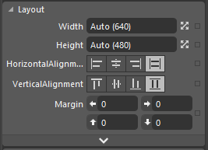
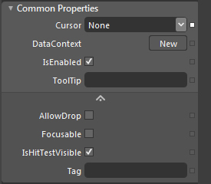
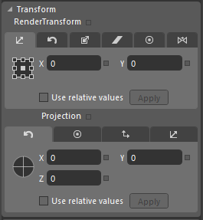
Item Tools Panel
Cursor: Hiển thị hình dạng chuột khi rê chuột vào đối tượng.
IsEnable: Biết là đối tượng có được sử dụng chưa.
ToolTip: Hiển thị dòng tooltip khi rê vào đối tượng.
Di chuyển đối tượng
Xoay đối tượng
Scale đối tượng
Xô lệch đối tượng
Định tọa độ điểm trung tâm
Lật đối tượng.
- Width và Height: Tự động hoặc cố định.
- HorizontalAlignment: Canh đối tượng theo: Bên trái, canh giữa, bên phải và chỉnh sửa theo chiều rộng đối tượng cha.
- VerticalAlignment: Canh đối tượng theo: Phía trên, giữa, phía dưới hay chỉnh sửa theo chiều cao của đối tượng cha.
- Margin: Định khoảng cách từ đối tượng đến các cạnh của đối tượng cha.

Slide 15


Microsoft Expression Blend Design Animation
Animations là gì ???
Notes:
Animation là một ảo giác tạo ra bằng cách thay đổi một loạt các hình ảnh.
Não nhận các hình ảnh như là một thay đổi cảnh.

Slide 16
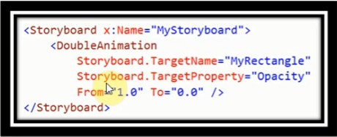
Microsoft Expression Blend Design Animation
Storyboard
Kiểm soát các animation với một timeline, cung cấp các đối tượng và tài nguyên nhằm mục đích cung cấp thông tin cho các animation con.
Gồm các thuộc tính:
RepeatBehaviour : Số lần lặp lại của animation.
Target : Mục tiêu cần áp dụng cho animation.
TargetName : Tên của đối tượng cần được áp dụng.
TargetProperty : Thuộc tính của ứng dụng animation.
AutoReverse : Nếu bằng “true” thì tự động đảo ngược animation khi nó tới đích.

Slide 17
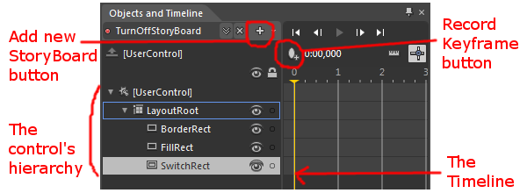
Microsoft Expression Blend Design Animation
Timelines :
Keyframes :
Thời gian để tạo ra chuyển động cho đối tượng cần tạo animation.
Được chứa trong Storyboard.
Một đánh dấu trên timeline để cho biết sự thay đổi của đối tượng ở thời gian đã định.
Cho phép tương tác vào animation nhiều hơn 2 đối tượng và kiểm soát animation bằng phương pháp nội suy.

Slide 18
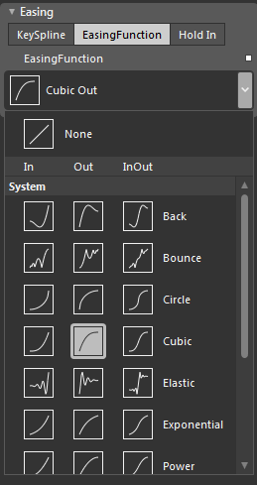
Microsoft Expression Blend Design Animation
Transition between keyframes :
Những thay đổi của đối tượng giữa hai frame.
Có thể thay đổi giá trị nội suy của khung hình bằng cách chọn :
Ease In, Ease Out
Sửa đổi KeySpline bằng cách sử dụng EasingFunction

Slide 19
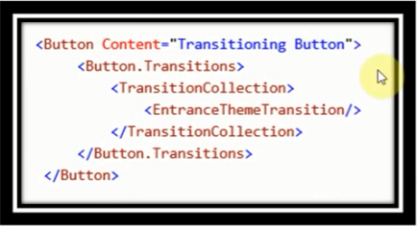
Microsoft Expression Blend Design Animation
Element Transitions
AddDeleteTheme Transition
ContentTheme Transition
EntranceTheme Transition
RecoderTheme Transition
RepositionTheme Transition

Slide 20

DEMO

Slide 21



